Slide 1

CARZONE SARL
COTONOU - BENIN
FORMATION CARZONE OPS
RH (Responsable Ressources Humaines)
Parcours de formation dédié - connexion, tâches et exercices
Support de formation des équipes
Diaporama : F5 pour voir les animations
Version de travail - 2026
DRIVE YOUR DREAM

Slide 2
FORMATION CARZONE
Votre rôle et vos responsabilités
• Le RH gère le personnel CARZONE : dossiers employés, congés, structure RH, paie, et peut
• créer/gérer les comptes utilisateurs de l'application (sans toutefois avoir accès aux
• documents commerciaux : devis, factures, stock véhicules).
CARZONE SARL - Formation
02

Slide 3
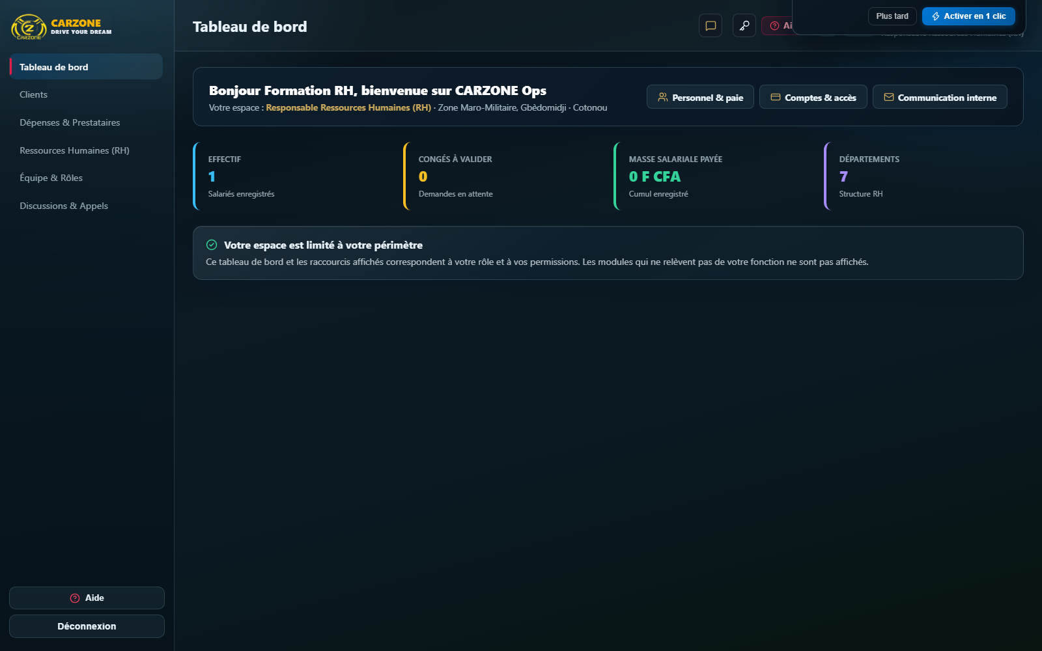
FORMATION CARZONE
Ce que vous pouvez faire
• Menu affiché : Clients, Discussions, Dépenses & Prestataires, Ressources Humaines (RH),
• Équipe & Rôles.
• Créer/modifier une fiche employé, un département, un type de congé.
• Traiter une demande de congé (approuver/refuser avec motif).
• Enregistrer un paiement de salaire mensuel.
• Créer un compte utilisateur applicatif et lui attribuer un rôle.
• Accéder à la Boîte mail en tapant l'adresse directement (autorisé par permission, mais pas
• mis en avant dans le menu).
Capture d'écran réelle de l'application
CARZONE SARL - Formation
03

Slide 4
FORMATION CARZONE
Les limites de votre accès
• Pas d'accès aux devis, factures, stock véhicules, atelier, pipeline commercial : ces modules
• ne concernent pas la fonction RH et ne sont pas accessibles.
• Ne peut pas exporter le bilan financier.
• Si un lien venait à ne pas fonctionner, ne pas réessayer en boucle : contacter le support.
CARZONE SARL - Formation
04

Slide 5
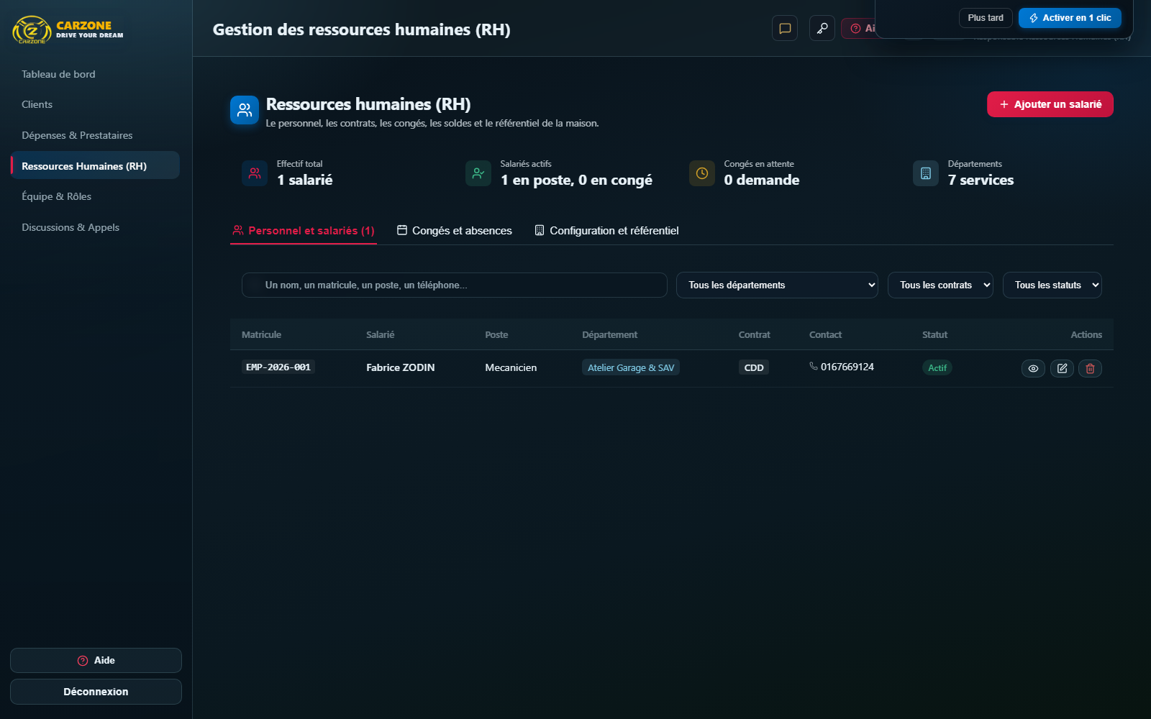
FORMATION CARZONE
Vos tâches quotidiennes
1. Menu Ressources Humaines (RH) -> onglet congés.
2. Ouvrir une demande au statut "En attente".
3. Approuver ou refuser (motif obligatoire en cas de refus).
• Approuver/Refuser.*
1. Menu Ressources Humaines (RH) -> liste du personnel.
2. Ouvrir une fiche : poste, contrat (CDI/CDD/Stage...), date d'embauche, solde de congés.
1. Menu Équipe & Rôles.
2. Créer un compte (email, nom complet, rôle) ou désactiver un compte existant.
Capture d'écran réelle de l'application
CARZONE SARL - Formation
05

Slide 6
FORMATION CARZONE
Tâches hebdomadaires et bonnes pratiques
• Suivi hebdomadaire des soldes de congés.
• Enregistrement ponctuel des paiements de salaire du mois.
• Création ponctuelle d'un compte pour un nouvel employé, désactivation pour un départ.
• Chercher les modules commerciaux (devis, factures, stock) : ils ne sont pas prévus pour ce
• rôle, c'est volontaire.
• Refuser un congé sans indiquer de motif : à éviter pour la traçabilité, même si l'application
• ne bloque pas toujours la saisie.
• Attribuer un rôle applicatif sans vérifier matrice-roles-acces.md : toujours vérifier le
• périmètre avant de valider.
CARZONE SARL - Formation
06

Slide 7
FORMATION CARZONE
Exercice pratique et checklist
1. Se connecter avec le compte de test RH.
2. Ouvrir une fiche employé et citer son type de contrat.
3. Ouvrir Équipe & Rôles et énumérer les rôles existants, sans en modifier aucun.
4. Se déconnecter.
• Barème suggéré : 3 points, note de passage 2/3.
• [ ] Je sais me connecter/déconnecter.
• [ ] Je sais consulter une fiche employé.
• [ ] Je sais traiter une demande de congé.
• [ ] Je sais créer un compte utilisateur et lui attribuer un rôle.
• [ ] Je sais que je n'ai pas accès aux modules commerciaux, et que c'est normal.
CARZONE SARL - Formation
07

Slide 8
FORMATION CARZONE
Supports associés et contacts
• Module commun : 00-accueil-formation-commune
• Complétez votre parcours avec les modules de votre famille de métiers.
• Support CARZONE : +229 01 92 61 61 61 / +229 01 63 70 00 00
• Email : contact@topcarzone.com / direction@topcarzone.com
CARZONE SARL - Formation
08

Slide 9

FORMATION CARZONE
La cloche de notifications
• La cloche se trouve en haut à droite du tableau de bord. Elle affiche le nombre d'alertes non lues.
• Cliquer sur la cloche ouvre le panneau Notifications et activités.
• Lire une alerte, la marquer comme lue, puis utiliser Tout lu pour remettre le compteur à zéro.
• Les alertes couvrent les activités, les messages, les appels manqués et les événements de sécurité selon votre rôle.
• Si la cloche n'apparaît pas pour votre rôle, les alertes utiles restent visibles dans les modules concernés et dans le centre d'aide.
• Autoriser les notifications du navigateur lors du premier accès pour recevoir les alertes hors de l'onglet.
Capture d'écran réelle de l'application
CARZONE SARL - Formation
09

Slide 10

FORMATION CARZONE
Autoriser le micro, le son et les notifications
• Dans l'en-tête, cliquer sur Activer en 1 clic ou ouvrir Configuration et activation du matériel.
• Autoriser le microphone dans la fenêtre du navigateur. Sans cette autorisation, les appels audio ne peuvent pas démarrer.
• Autoriser les notifications du navigateur pour être prévenu des appels et messages importants.
• Cliquer sur Tester le son pour vérifier le rendu audio et la sonnerie d'appel.
• Si le micro est bloqué, cliquer sur le cadenas dans la barre d'adresse, remettre Microphone sur Autoriser, puis actualiser la page.
• Utiliser un casque avec micro pour éviter les échos et protéger la confidentialité des échanges.
Capture d'écran réelle de l'application
CARZONE SARL - Formation
10

Slide 11

FORMATION CARZONE
Messages, appels et conférences
• Ouvrir le menu Discussions et Appels.
• Choisir un canal d'équipe pour les messages collectifs ou un collègue pour un message privé.
• Cliquer sur l'icône d'appel du collègue pour lancer un appel audio après avoir autorisé le micro.
• Consulter le Journal des appels pour retrouver les appels manqués et l'historique.
• Les salles de conférence permettent de réunir plusieurs collaborateurs selon votre rôle.
• Ne pas appeler directement le DG ou le PDG : laisser un message dans la conversation prévue.
• Toujours couper le micro ou quitter l'appel en fin de réunion, surtout sur un poste partagé.
Capture d'écran réelle de l'application
CARZONE SARL - Formation
11

